Slide 1






Chào mừng các em đến với
tiết Tiếng Việt

Slide 2
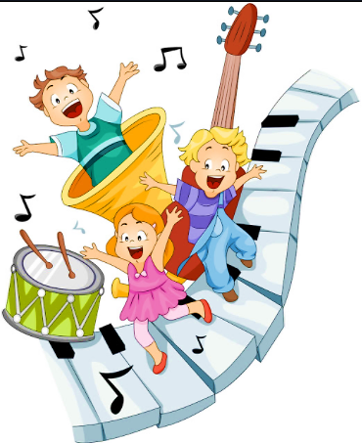
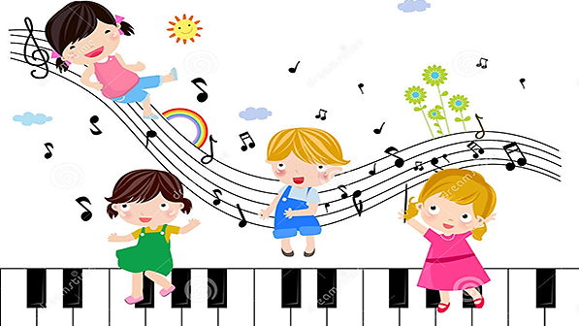
Quynh miss
Khởi động

Slide 3

Vì sao các bạn nhỏ được thầy cô khen?

Slide 4
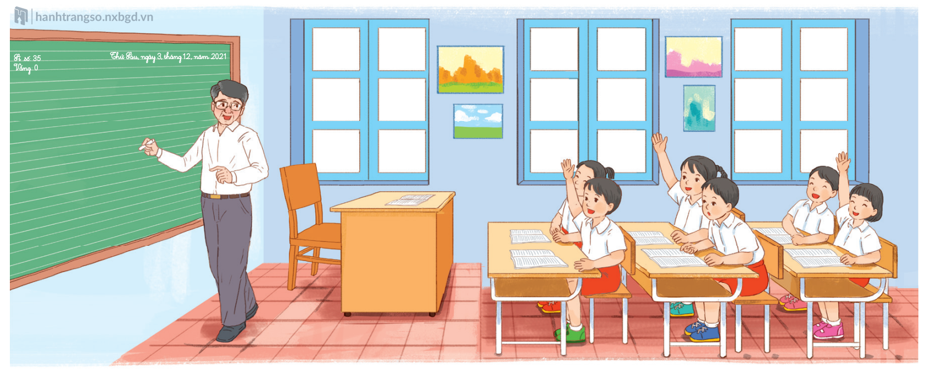
1. Con được thầy cô khen về điều gì?
2. Con cảm thấy thế nào khi được thầy cô khen?

Slide 5

Quynh miss
EM LỚN LÊN TỪNG NGÀY
3
Tuần
Bài
6
Một giờ học

Slide 6

ĐỌC
Một giờ học
2
Thầy giáo nói: “Chúng ta cần học cách giao tiếp tự tin. Vì thế hôm nay chúng ta sẽ tập nói trước lớp về bất cứ điều gì mình thích.”.
Quang được mời lên nói đầu tiên. Cậu lúng túng, đỏ mặt. Quang cảm thấy nói với bạn bên cạnh thì dễ, nhưng nói trước cả lớp thì sao mà khó thế. Thầy bảo: “Sáng nay ngủ dậy, em đã làm gì? Em cố nhớ xem.".
Quang ngập ngừng, vừa nói vừa gãi đầu: “ Em…”
Thầy giáo nhắc: “ Rồi gì nữa?”
Quang lại gãi đầu: “ À… ờ… Em ngủ dậy.”.Và cậu nói tiếp: “ Rồi… ờ…”
Thầy giáo mỉm cười, kiên nhẫn nghe Quang nói. Thầy bảo: “Thế là được rồi đấy!”.
Nhưng Quang chưa chịu về chỗ. Bỗng cậu nói to: “ Rồi sau đó… ờ… à…”. Quang thở mạnh một hơi rồi nói tiếp: “ Mẹ… ờ… bảo: Con đánh răng đi. Thế là em đánh răng.”. Thầy giáo vỗ tay. Cả lớp vỗ tay theo. Cuối cùng, Quang nói với giọng rất tự tin: “ Sau đó, bố đưa em đi học.”.
Thầy giáo vỗ tay. Các bạn vỗ tay theo. Quang cũng vỗ tay. Cả lớp tràn ngập tiếng vỗ tay.

Slide 7
ĐỌC
Luyện đọc từ
2
trước lớp
lên nói
lúng túng
gãi đầu
kiên nhẫn
sáng nay

Slide 8

ĐỌC
Luyện đọc câu dài
2
Thầy giáo nói: "Chúng ta cần học cách giao tiếp tự tin. Vì thế hôm nay chúng ta sẽ tập nói trước lớp về bất cứ điều gì mình thích.”.

Slide 9
ĐỌC
Một giờ học
2
Thầy giáo nói: “Chúng ta cần học cách giao tiếp tự tin. Vì thế hôm nay chúng ta sẽ tập nói trước lớp về bất cứ điều gì mình thích.”.
Quang được mời lên nói đầu tiên. Cậu lúng túng, đỏ mặt. Quang cảm thấy nói với bạn bên cạnh thì dễ, nhưng nói trước cả lớp thì sao mà khó thế. Thầy bảo: “Sáng nay ngủ dậy, em đã làm gì? Em cố nhớ xem.".
Quang ngập ngừng, vừa nói vừa gãi đầu: “ Em…”
Thầy giáo nhắc: “ Rồi gì nữa?”
Quang lại gãi đầu: “ À… ờ… Em ngủ dậy.”.Và cậu nói tiếp: “ Rồi… ờ…”
Thầy giáo mỉm cười, kiên nhẫn nghe Quang nói. Thầy bảo: “Thế là được rồi đấy!”.
Nhưng Quang chưa chịu về chỗ. Bỗng cậu nói to: “ Rồi sau đó… ờ… à…”. Quang thở mạnh một hơi rồi nói tiếp: “ Mẹ… ờ… bảo: Con đánh răng đi. Thế là em đánh răng.”. Thầy giáo vỗ tay. Cả lớp vỗ tay theo. Cuối cùng, Quang nói với giọng rất tự tin: “ Sau đó, bố đưa em đi học.”.
Thầy giáo vỗ tay. Các bạn vỗ tay theo. Quang cũng vỗ tay. Cả lớp tràn ngập tiếng vỗ tay.
1
2
3

Slide 10



ĐỌC ĐOẠN
2
Một giờ học
Thầy giáo nói: “Chúng ta cần học cách giao tiếp tự tin. Vì thế hôm nay chúng ta sẽ tập nói trước lớp về bất cứ điều gì mình thích.”.
1
giao tiếp
là sự trao đổi với nhau bằng lời nói.
Giải nghĩa
tin tưởng vào khả năng của bản thân, chủ động trong mọi việc.
tự tin

Slide 11
ĐỌC ĐOẠN
2
Một giờ học
Thầy giáo nói: “Chúng ta cần học cách giao tiếp tự tin. Vì thế hôm nay chúng ta sẽ tập nói trước lớp về bất cứ điều gì mình thích.”.
1

Slide 12
ĐỌC ĐOẠN
Một giờ học
Quang được mời lên nói đầu tiên. Cậu lúng túng, đỏ mặt. Quang cảm thấy nói với bạn bên cạnh thì dễ, nhưng nói trước cả lớp thì sao mà khó thế. Thầy bảo: “Sáng nay ngủ dậy, em đã làm gì? Em cố nhớ xem.".
Quang ngập ngừng, vừa nói vừa gãi đầu: “ Em…”
Thầy giáo nhắc: “ Rồi gì nữa?”
Quang lại gãi đầu: “ À… ờ… Em ngủ dậy.”.Và cậu nói tiếp: “ Rồi… ờ…”
Thầy giáo mỉm cười, kiên nhẫn nghe Quang nói. Thầy bảo: “Thế là được rồi đấy!”.
2

Slide 13
ĐỌC
2
Một giờ học
3
Nhưng Quang chưa chịu về chỗ. Bỗng cậu nói to: “ Rồi sau đó… ờ… à…”. Quang thở mạnh một hơi rồi nói tiếp: “ Mẹ… ờ… bảo: Con đánh răng đi. Thế là em đánh răng.”. Thầy giáo vỗ tay. Cả lớp vỗ tay theo. Cuối cùng, Quang nói với giọng rất tự tin: “ Sau đó, bố đưa em đi học.”.
Thầy giáo vỗ tay. Các bạn vỗ tay theo. Quang cũng vỗ tay. Cả lớp tràn ngập tiếng vỗ tay.

Slide 14
ĐỌC NỐI TIẾP ĐOẠN
Một giờ học
2
Thầy giáo nói: “Chúng ta cần học cách giao tiếp tự tin. Vì thế hôm nay chúng ta sẽ tập nói trước lớp về bất cứ điều gì mình thích.”.
Quang được mời lên nói đầu tiên. Cậu lúng túng, đỏ mặt. Quang cảm thấy nói với bạn bên cạnh thì dễ, nhưng nói trước cả lớp thì sao mà khó thế. Thầy bảo: “Sáng nay ngủ dậy, em đã làm gì? Em cố nhớ xem.".
Quang ngập ngừng, vừa nói vừa gãi đầu: “ Em…”
Thầy giáo nhắc: “ Rồi gì nữa?”
Quang lại gãi đầu: “ À… ờ… Em ngủ dậy.”.Và cậu nói tiếp: “ Rồi… ờ…”
Thầy giáo mỉm cười, kiên nhẫn nghe Quang nói. Thầy bảo: “Thế là được rồi đấy!”.
Nhưng Quang chưa chịu về chỗ. Bỗng cậu nói to: “ Rồi sau đó… ờ… à…”. Quang thở mạnh một hơi rồi nói tiếp: “ Mẹ… ờ… bảo: Con đánh răng đi. Thế là em đánh răng.”. Thầy giáo vỗ tay. Cả lớp vỗ tay theo. Cuối cùng, Quang nói với giọng rất tự tin: “ Sau đó, bố đưa em đi học.”.
Thầy giáo vỗ tay. Các bạn vỗ tay theo. Quang cũng vỗ tay. Cả lớp tràn ngập tiếng vỗ tay.
1
2
3

Slide 15
ĐỌC TOÀN BÀI
Một giờ học
2
Thầy giáo nói: “Chúng ta cần học cách giao tiếp tự tin. Vì thế hôm nay chúng ta sẽ tập nói trước lớp về bất cứ điều gì mình thích.”.
Quang được mời lên nói đầu tiên. Cậu lúng túng, đỏ mặt. Quang cảm thấy nói với bạn bên cạnh thì dễ, nhưng nói trước cả lớp thì sao mà khó thế. Thầy bảo: “Sáng nay ngủ dậy, em đã làm gì? Em cố nhớ xem.".
Quang ngập ngừng, vừa nói vừa gãi đầu: “ Em…”
Thầy giáo nhắc: “ Rồi gì nữa?”
Quang lại gãi đầu: “ À… ờ… Em ngủ dậy.”.Và cậu nói tiếp: “ Rồi… ờ…”
Thầy giáo mỉm cười, kiên nhẫn nghe Quang nói. Thầy bảo: “Thế là được rồi đấy!”.
Nhưng Quang chưa chịu về chỗ. Bỗng cậu nói to: “ Rồi sau đó… ờ… à…”. Quang thở mạnh một hơi rồi nói tiếp: “ Mẹ… ờ… bảo: Con đánh răng đi. Thế là em đánh răng.”. Thầy giáo vỗ tay. Cả lớp vỗ tay theo. Cuối cùng, Quang nói với giọng rất tự tin: “ Sau đó, bố đưa em đi học.”.
Thầy giáo vỗ tay. Các bạn vỗ tay theo. Quang cũng vỗ tay. Cả lớp tràn ngập tiếng vỗ tay.

Slide 16


Tiết 2

Slide 17



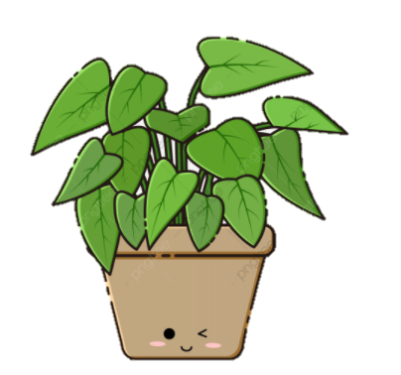

Trả lời câu hỏi

Slide 18
Một giờ học
Đọc đoạn 1
Thầy giáo nói: “Chúng ta cần học cách giao tiếp tự tin. Vì thế hôm nay chúng ta sẽ tập nói trước lớp về bất cứ điều gì mình thích.”.
Thầy giáo yêu cầu cả lớp tập nói trước lớp về bất cứ điều gì mình thích.
Câu 1: Trong giờ học thầy giáo yêu cầu cả lớp làm gì?

Slide 19
Một giờ học
Đọc đoạn 2, 3
Thầy giáo nói: “Chúng ta cần học cách giao tiếp tự tin. Vì thế hôm nay chúng ta sẽ tập nói trước lớp về bất cứ điều gì mình thích.”.
Quang được mời lên nói đầu tiên. Cậu lúng túng, đỏ mặt. Quang cảm thấy nói với bạn bên cạnh thì dễ, nhưng nói trước cả lớp thì sao mà khó thế. Thầy bảo: “Sáng nay ngủ dậy, em đã làm gì? Em cố nhớ xem.".
Quang ngập ngừng, vừa nói vừa gãi đầu: “ Em…”
Thầy giáo nhắc: “ Rồi gì nữa?”
Quang lại gãi đầu: “ À… ờ… Em ngủ dậy.”.Và cậu nói tiếp: “ Rồi… ờ…”
Thầy giáo mỉm cười, kiên nhẫn nghe Quang nói. Thầy bảo: “Thế là được rồi đấy!”.
Nhưng Quang chưa chịu về chỗ. Bỗng cậu nói to: “ Rồi sau đó… ờ… à…”. Quang thở mạnh một hơi rồi nói tiếp: “ Mẹ… ờ… bảo: Con đánh răng đi. Thế là em đánh răng.”. Thầy giáo vỗ tay. Cả lớp vỗ tay theo. Cuối cùng, Quang nói với giọng rất tự tin: “ Sau đó, bố đưa em đi học.”.
Thầy giáo vỗ tay. Các bạn vỗ tay theo. Quang cũng vỗ tay. Cả lớp tràn ngập tiếng vỗ tay.

Slide 20
Ai là người được thầy giáo mời lên nói đầu tiên?.
Câu 2. Vì sao lúc đầu Quang lúng túng?
Bạn cảm thấy nói với bạn bên cạnh thì dễ nhưng đứng trước cả lớp mà nói thì sao mà khó thế.
Câu 3. Theo em, điều gì khiến Quang trở nên tự tin?.
kiên nhẫn
Thái độ kiên nhẫn của thầy giáo và các bạn động viên, cổ vũ Quang; Quang rất cố gắng.
kiên nhẫn: Tiếp tục làm việc đã định mà không nản lòng.

Slide 21
Câu 4. Khi nói trước lớp, em cảm thấy thế nào?
Cần rèn luyện để mình tự tin hơn. Học sinh cần giúp bạn khi bạn gặp khó khăn, động viên, khen ngợi khi bạn tiến bộ. Tự tin giúp con làm được nhiều việc.

Slide 22
Luyện đọc lại
Một giờ học
Thầy giáo nói: “Chúng ta cần học cách giao tiếp tự tin. Vì thế hôm nay chúng ta sẽ tập nói trước lớp về bất cứ điều gì mình thích.”.
Quang được mời lên nói đầu tiên. Cậu lúng túng, đỏ mặt. Quang cảm thấy nói với bạn bên cạnh thì dễ, nhưng nói trước cả lớp thì sao mà khó thế. Thầy bảo: “Sáng nay ngủ dậy, em đã làm gì? Em cố nhớ xem.".
Quang ngập ngừng, vừa nói vừa gãi đầu: “ Em…”
Thầy giáo nhắc: “ Rồi gì nữa?”
Quang lại gãi đầu: “ À… ờ… Em ngủ dậy.”.Và cậu nói tiếp: “ Rồi… ờ…”
Thầy giáo mỉm cười, kiên nhẫn nghe Quang nói. Thầy bảo: “Thế là được rồi đấy!”.
Nhưng Quang chưa chịu về chỗ. Bỗng cậu nói to: “ Rồi sau đó… ờ… à…”. Quang thở mạnh một hơi rồi nói tiếp: “ Mẹ… ờ… bảo: Con đánh răng đi. Thế là em đánh răng.”. Thầy giáo vỗ tay. Cả lớp vỗ tay theo. Cuối cùng, Quang nói với giọng rất tự tin: “ Sau đó, bố đưa em đi học.”.
Thầy giáo vỗ tay. Các bạn vỗ tay theo. Quang cũng vỗ tay. Cả lớp tràn ngập tiếng vỗ tay.

Slide 23

Luyện tập theo văn bản đọc

Slide 24

Câu 1. Tìm những câu hỏi trong bài đọc?
Đó là câu hỏi của ai dành cho ai?
Sáng nay ngủ dậy em làm gì?; Rồi gì nữa?
( Đó là câu hỏi của thầy giáo dành cho Quang )

Slide 25
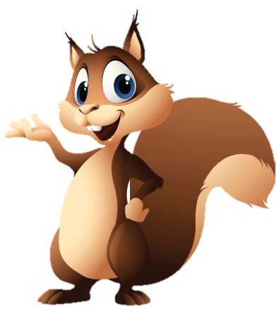

2- Đóng vai các bạn và Quang nói và đáp lời khi Quang tự tin.

Slide 26

CỦNG CỐ
BÀI HỌC

